Slide 1

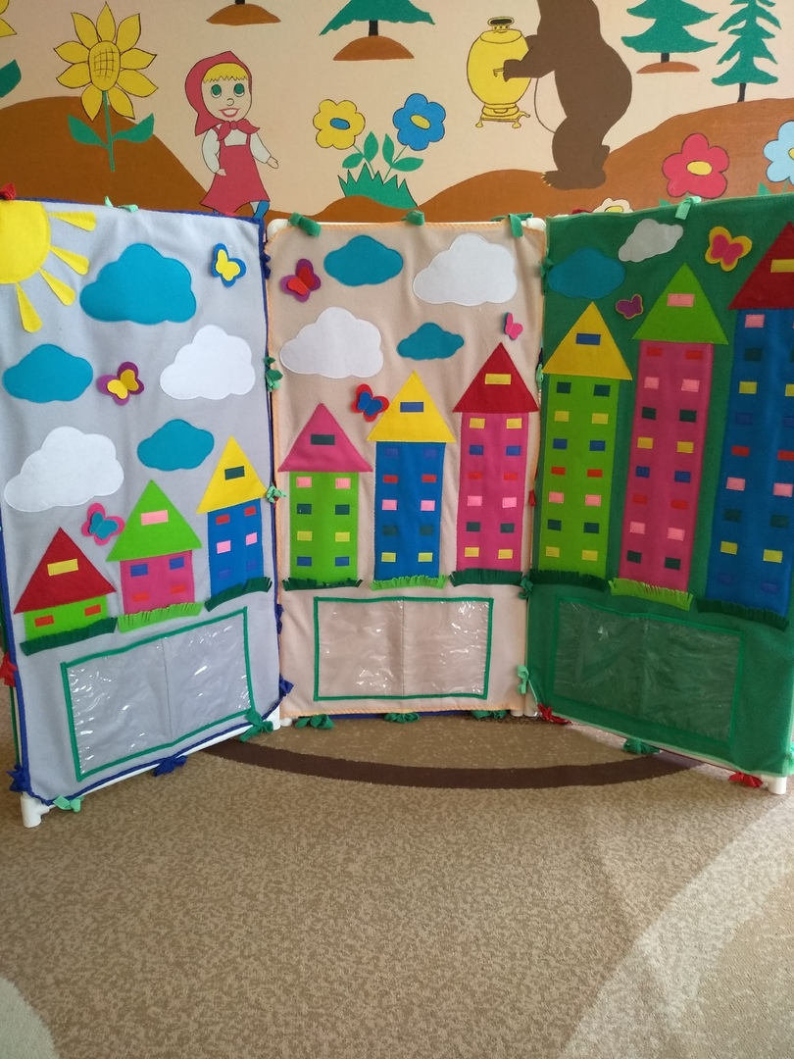
муниципальное бюджетное дошкольное образовательное учреждение «Детский сад комбинированного вида №5 г. Лениногорска» муниципального образования «Лениногорский муниципальный район» Республики Татарстан
Выступление из опыта работы
«Многофункциональная ширма,
как элемент предметно-развивающей среды в ДОУ»
Павельева Нина Владимировна,
воспитатель первой квалификационной категории .

Slide 2
Актуальность пособия
В основе Федерального государственного образовательного стандарта дошкольного образования заложен один из основных принципов дошкольного образования: «Реализация Программы в формах, специфических для детей данной возрастной группы, прежде всего в форме игры, познавательной и исследовательской деятельности, в форме творческой активности, обеспечивающей художественно-эстетическое развитие ребенка».
Любая программа дошкольного образования ставит перед собой цель – развитие личности ребенка. А как известно, именно среда является одним из основных средств развития личности ребенка, источником его индивидуальных знаний и социального опыта.
Один из принципов построения развивающей среды в ДОУ, В. А. Петровского, Л. М. Клариной, Л. А. Смывиной – принцип гибкого зонирования: «Пространство в детском саду должно быть таким, чтобы оно давало детям, не мешая друг другу, в соответствии со своими интересами и желаниями свободно заниматься разными видами деятельности (двигательной, музыкальной, познавательной, игровой, экспериментальной).
В ФГОС ДО развивающая предметно-пространственная среда должна обеспечивать возможность общения и совместной деятельности детей и взрослых, двигательной активности детей, а также возможности для уединения. А также развивающая предметно-пространственная среда должна быть содержательно-насыщенной, трансформируемой, полифункциональной, вариативной, доступной и безопасной.
Чтобы предметно-пространственная развивающая среда выступала как развивающая, подвижная и легко меняющаяся, я пришла к решению разработать и создать универсальную многофункциональную ширму для использования в игровой, театрализованной и познавательно-образовательной деятельности детей.

Slide 3
Многофункциональная ширма позволяет решать следующие задачи:
- способствует обогащению самостоятельного игрового опыта детей.
- развивает все компоненты детской игры: обогащение игровых действий, тематики и сюжетов игр, умение устанавливать ролевые отношения, вести ролевой диалог, создавать ролевую обстановку, используя для этого, реальные предметы и их заместители, действовать в реальной и воображаемой игровой ситуации.
- воспитывает доброжелательные отношения между детьми в игре.
- дает детям возможность получать положительные эмоции и удовольствие от процесса игры.

Slide 4
Техническая характеристика
Основа ширмы изготовлена из полипропиленовых труб. К рамам крепятся полотнища из ткани и шторки, они являются двухсторонними и съемными, т. к. закрепляются на тесьму-липучку, что позволяет быстро и легко снять или закрепить полотна.
Имеются дополнительные элементы к сюжетно-ролевым играм или украшения, которые крепятся на липучку к полотнам ширмы.

Slide 5
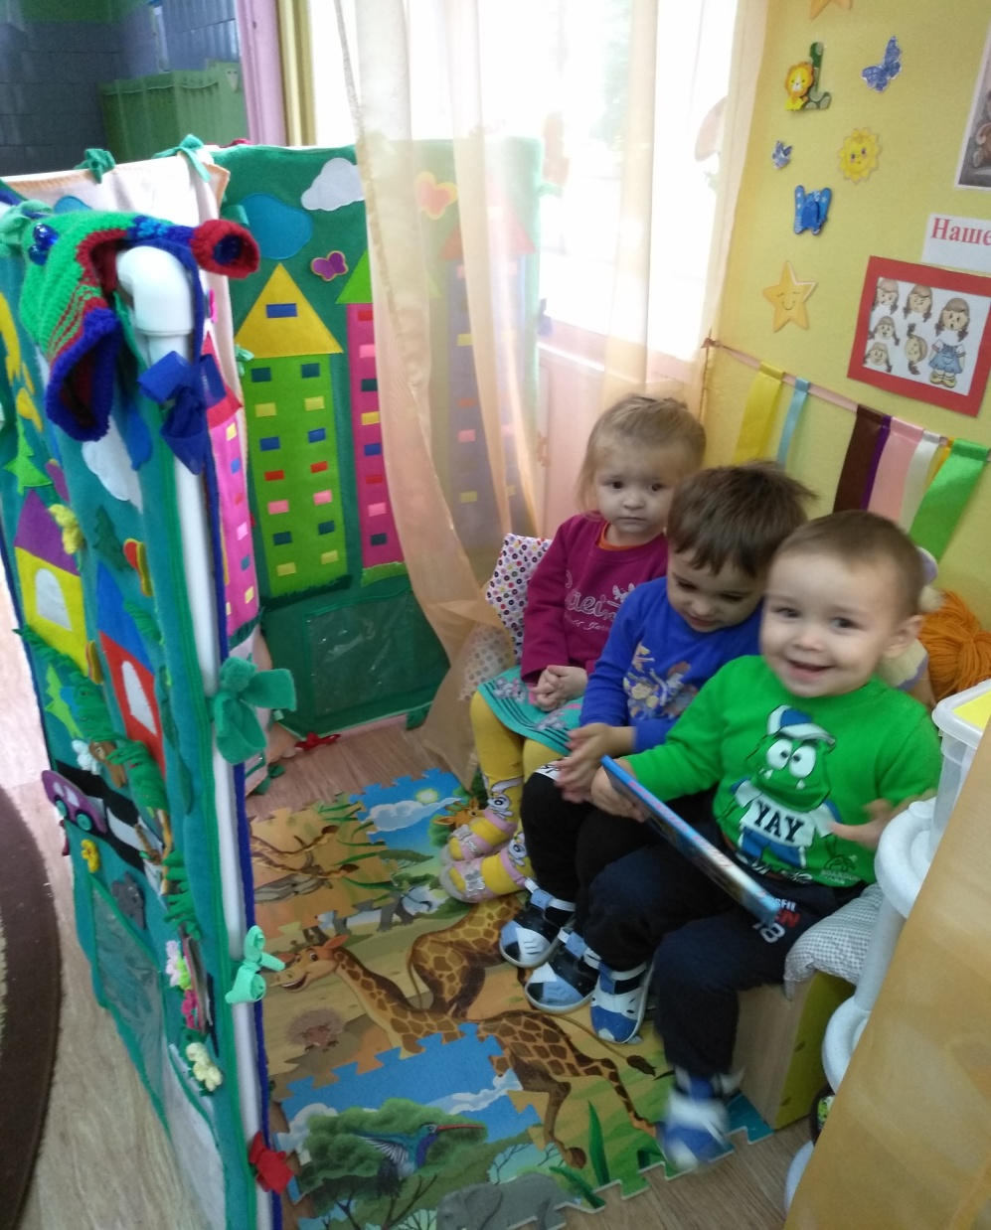
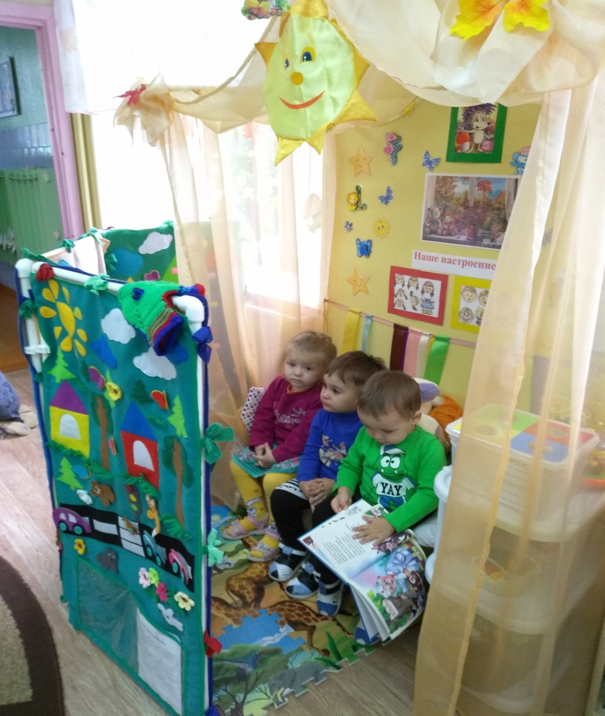
Релаксационная зона
Уголок уединения

Slide 6
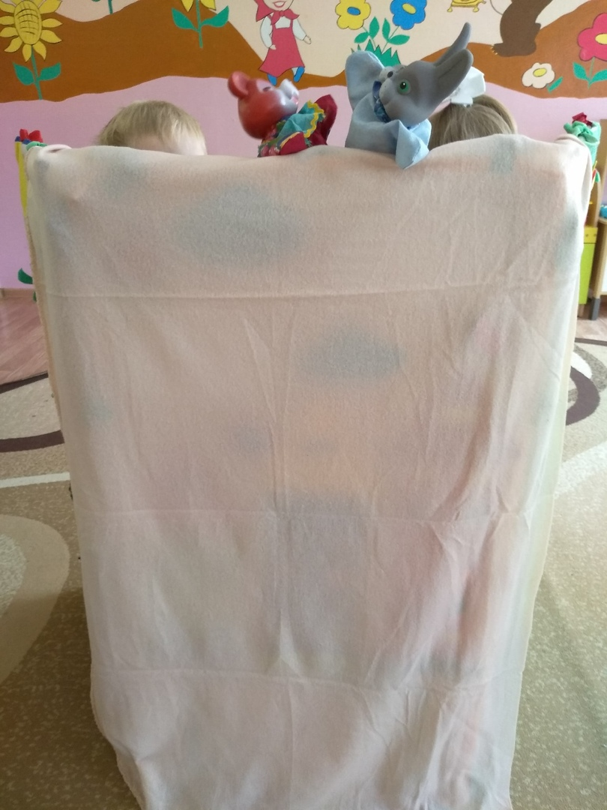
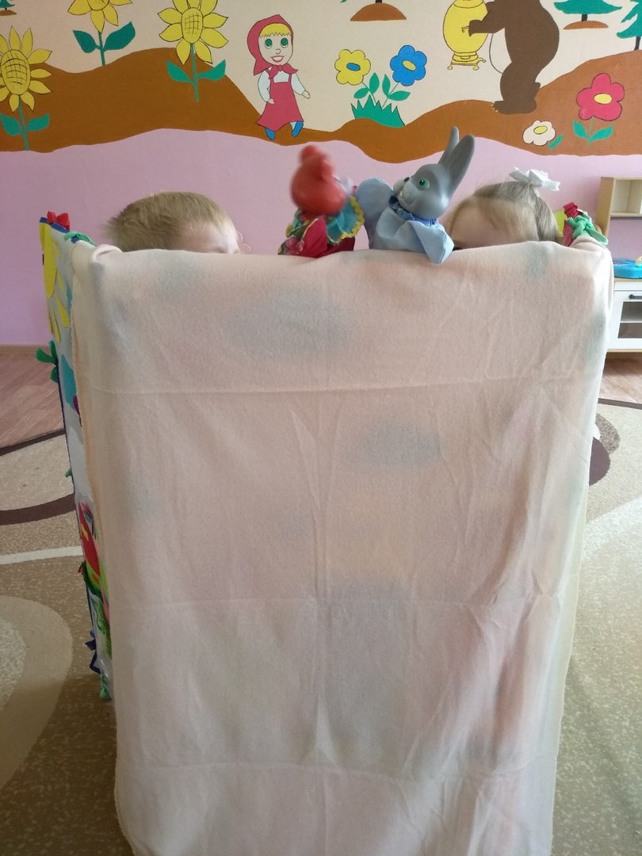
Кукольный театр

Slide 7
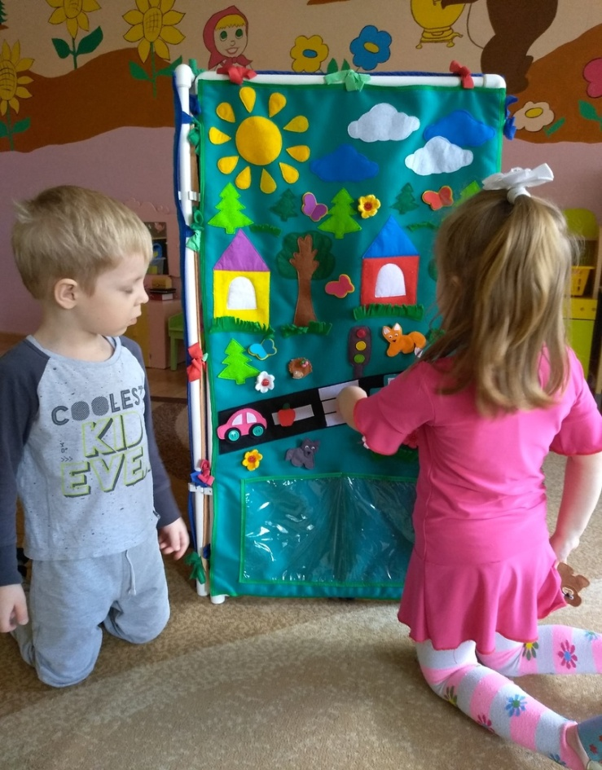
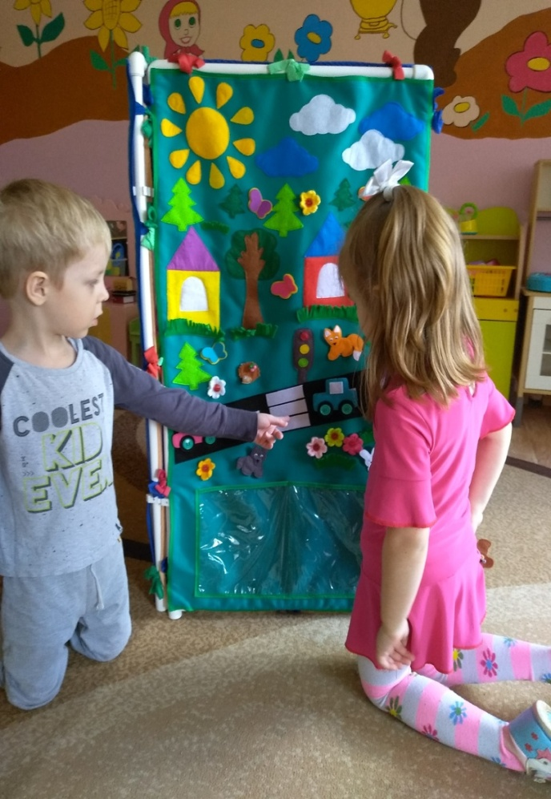
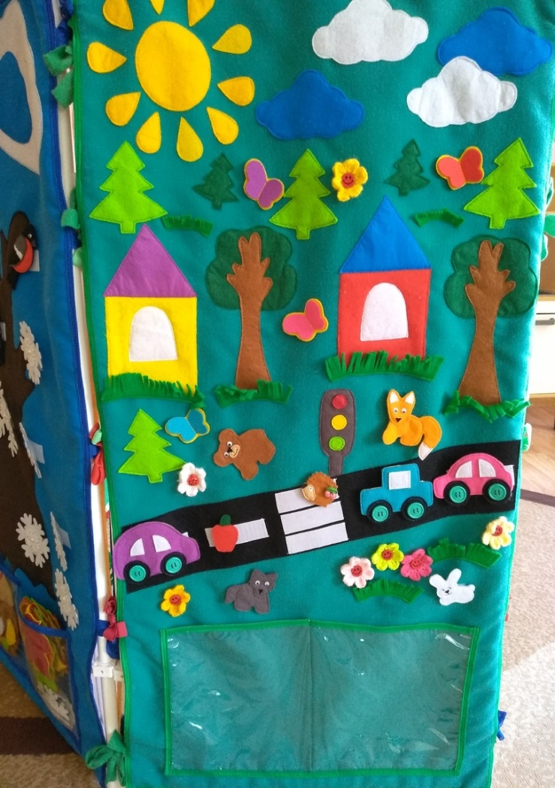
Обучающая зона
Секция ПДД

Slide 8
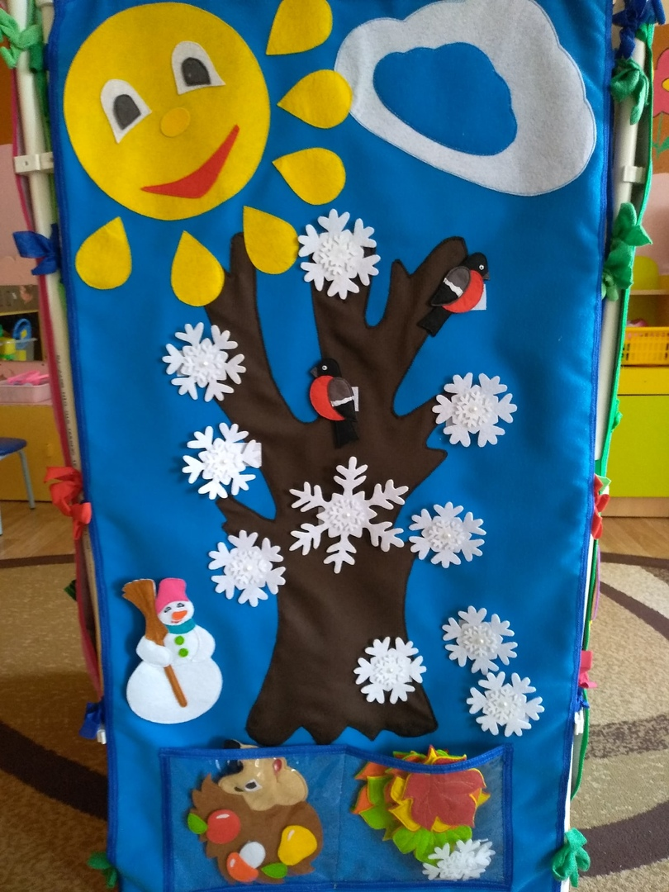
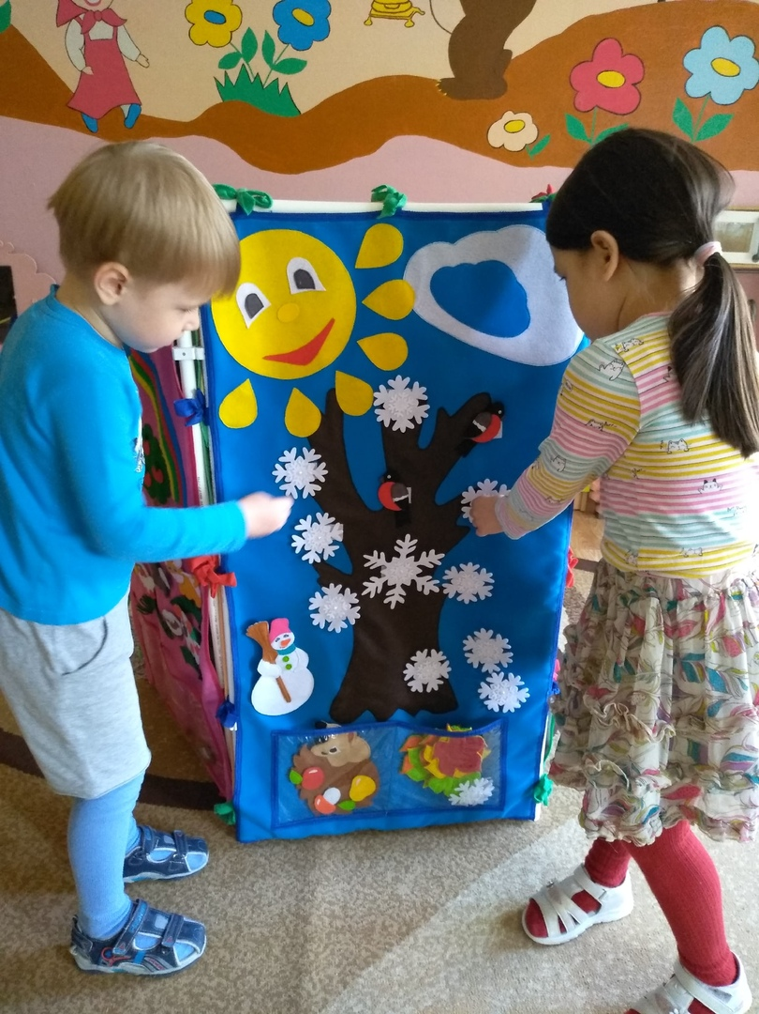
Секция по Экологии

Slide 9
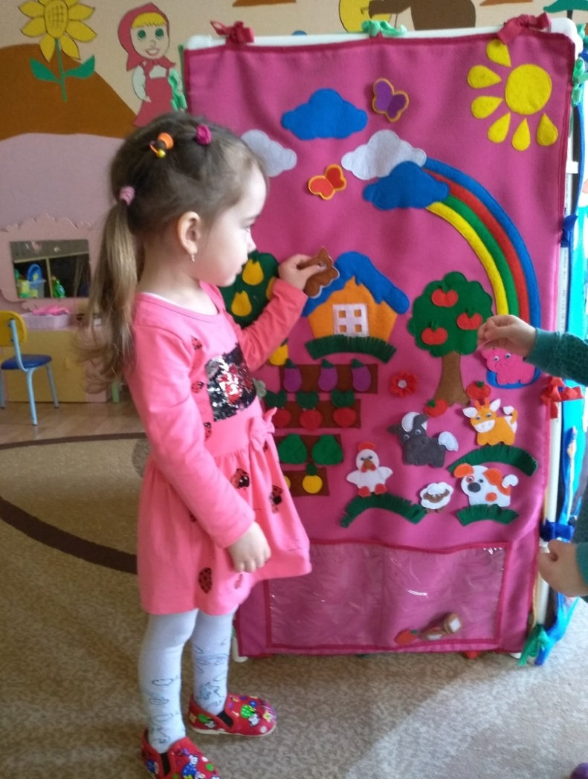
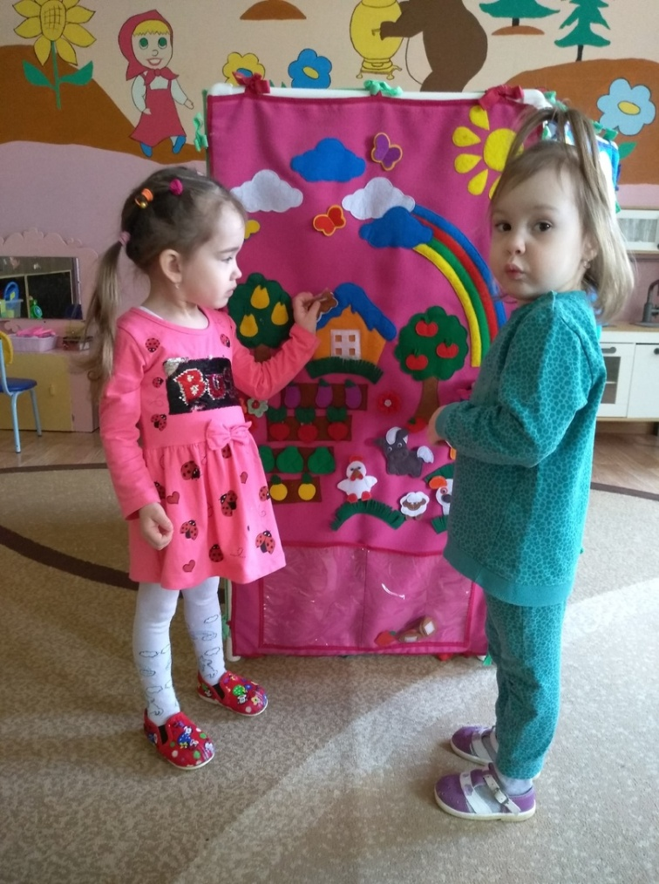
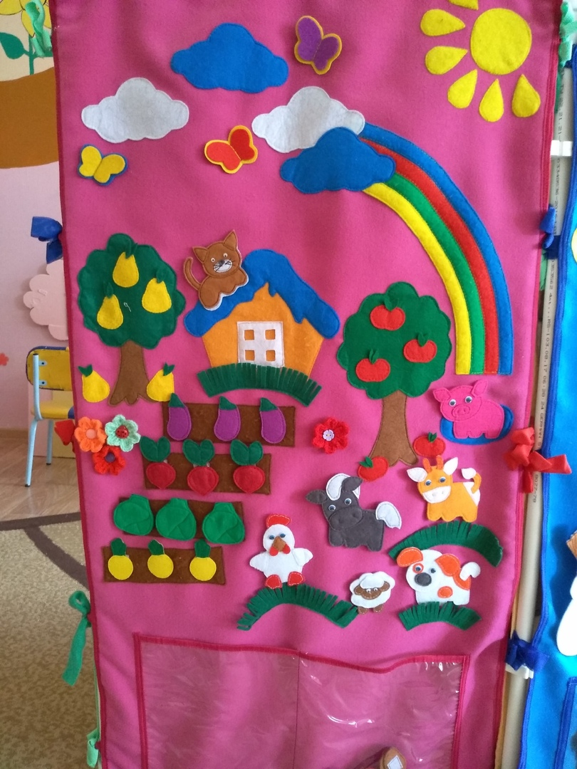
Домашние животные
Овощи

Slide 10
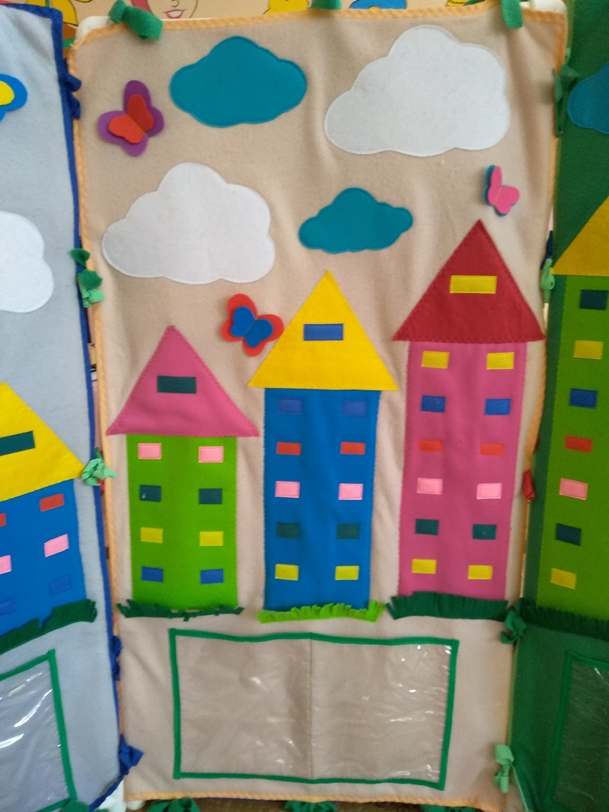
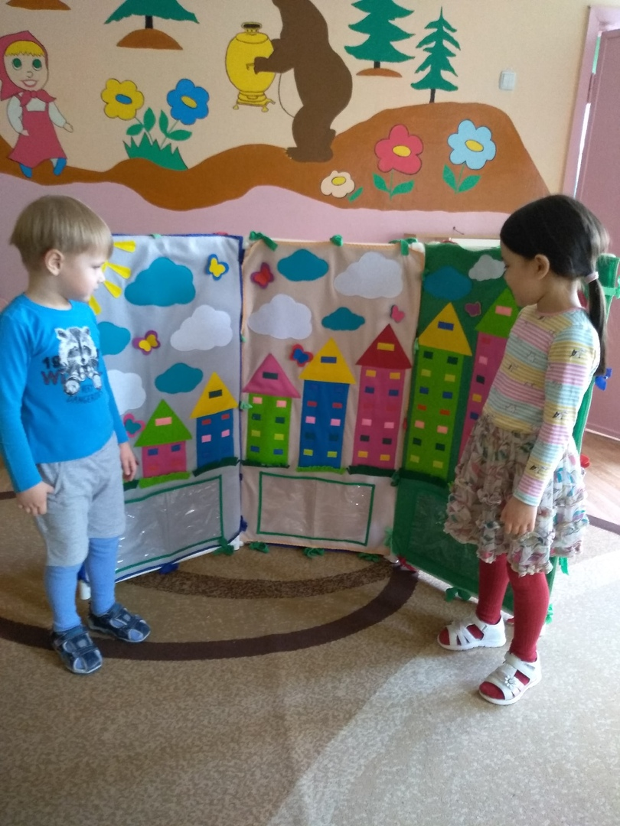
Секция по фэмп

Slide 11
Нужно любить то, что делаешь, и тогда труд – даже самый грубый - возвышается до творчества.
Максим горький спасибо за внимание!

